Slide 1

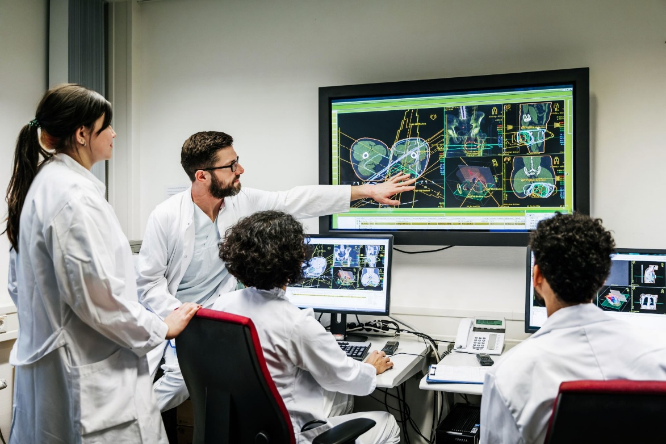

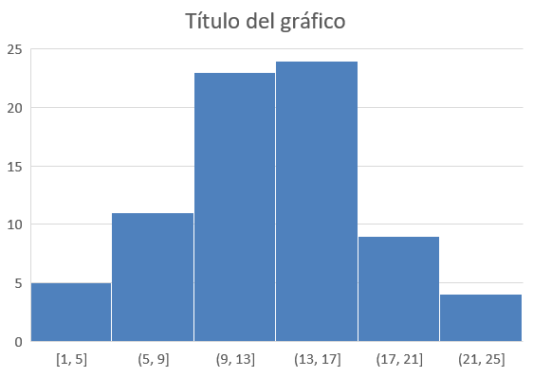
TÍTULO DEL TRABAJO
(máximo 15 palabras)
Cáceres - 3, 4 y 5 de Junio de 2026
Autor/es: Apellidos, Nombre, correo electrónico, centro de trabajo...
Palabras clave: Descriptores y/o términos representativos del contenido del estudio
1. INTRODUCCIÓN
3.METODOLOGÍA
Información resumida sobre el trabajo que se va a presentar. La introducción tendrá que responder preguntas como:
¿Por qué se hizo el estudio?
¿Qué se ha hecho?
¿Cuál es la finalidad del estudio?
¿Qué se ha encontrado?
Se da a conocer la forma en la que se ha llevado a cabo el estudio, se debe describir de qué manera se han obtenido y analizado los datos.
En este apartado deben responderse preguntas como:
¿Qué materiales se han empleado?
¿Con qué medios se ha realizado?
¿Cómo se diseñó el estudio?
¿Qué población ha sido estudiada?
¿Qué métodos se han empleado en el proceso de la investigación?
2. OBJETIVOS
Se ha de especificar con conceptos breves y claros, cuál es el fin del estudio realizado.
¿Qué se pretende conseguir con esta investigación?
¿Cuál es la finalidad del trabajo?
También puede añadir alguna imagen, diagrama o gráfico en este apartado.
Especifique la autoría y procedencia
4.RESULTADOS
5.CONCLUSIONES
Es una de las partes principales del trabajo y se deben incluir los datos más relevantes y que estén relacionados con el objetivo del estudio.
Los hallazgos, datos, información y estadísticas que se hayan obtenido en el estudio en concreto.
¿Qué hemos encontrado?
¿Dónde se han encontrado los resultados?
La discusión o conclusiones, contiene la interpretación de los resultados, así como posibles hipótesis o ideas para futuros proyectos.
Sirve para comparar, contrastar y discutir los resultados, el por qué son importantes y cuál es el significado de estos.
Dato 1
Dato 2
Dato 3
Dato 4
Paciente 1
76 (62-71)
82 (71-94)
0,0001
Paciente 2
40%
35%
0,0012
Paciente 3
50%
88%
0,0113
6. BIBLIOGRAFÍA
Utilizar tablas o representar los resultados gráficamente es muy útil en este apartado, ya que facilita la comprensión visual de los hallazgos.
Se recomienda incluir gráficos, diagramas o figuras que resuman los datos más relevantes y estén directamente relacionados con los objetivos planteados.
Las referencias deben seguir las normas de Vancouver o APA (siempre el mismo modelo), y ser actuales, o de especial relevancia.
Incluir un código QR con la bibliografía permite ahorrar espacio en el póster.
XXIV CONGRESO NACIONAL ASOCIACIÓN ESPAÑOLA DE ENFERMERÍA EN OTORRINOLARINGOLOGÍA Y CIRUGÍA DE CABEZA Y CUELLO

